Slide 1
Digital Vision Kista
Stockholms väg till en digital tvilling
(2023-2025)

Slide 2
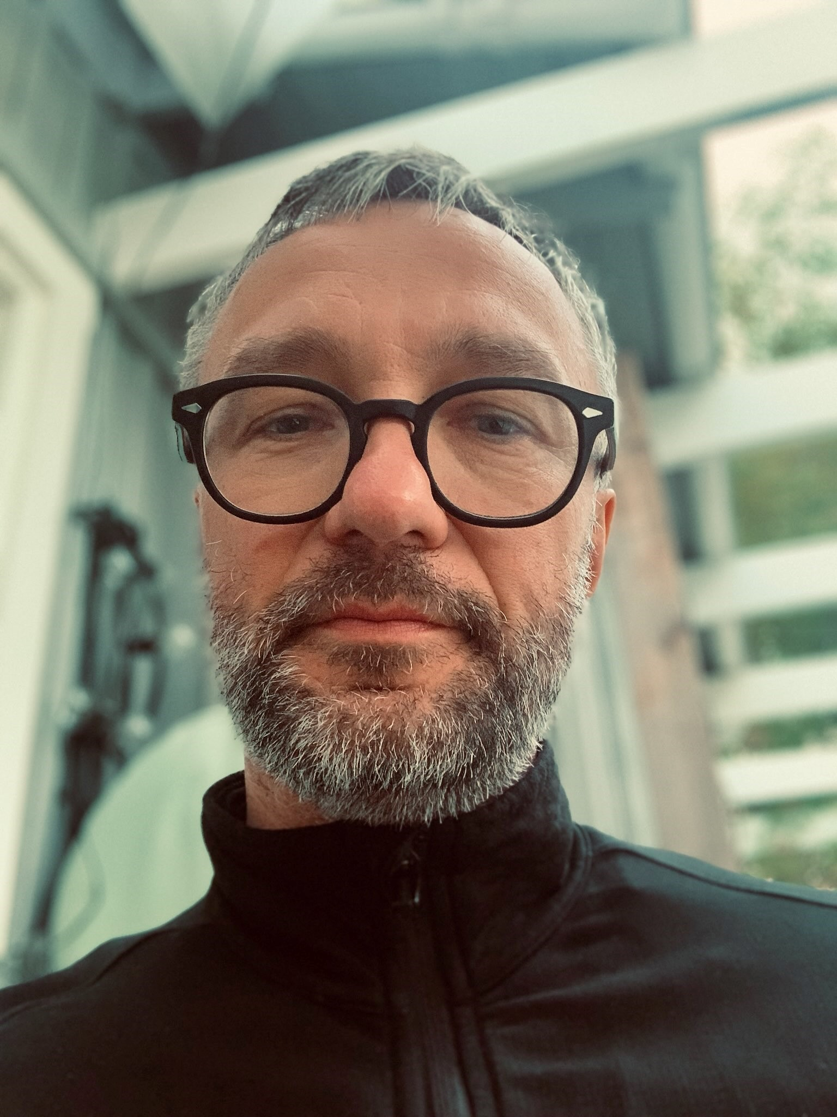





Talare
Uwe Stephan
uwe.stephan@stockholm.se

Slide 3
Dagens resa
Varför
kommunala digitala tvillingar
Metod
för framtagning av
kommunala
digitala tvillingar
37
användarfall
8
mockups
Paus
Prototyp
i praktiken
IoT
i ett praktiskt användarfall
Vision
av en kommunal digital tvilling
Färdplan
för kommunala digitala tvillingar
Punkt
Notes:
Kaffekopp som ryker

Slide 4
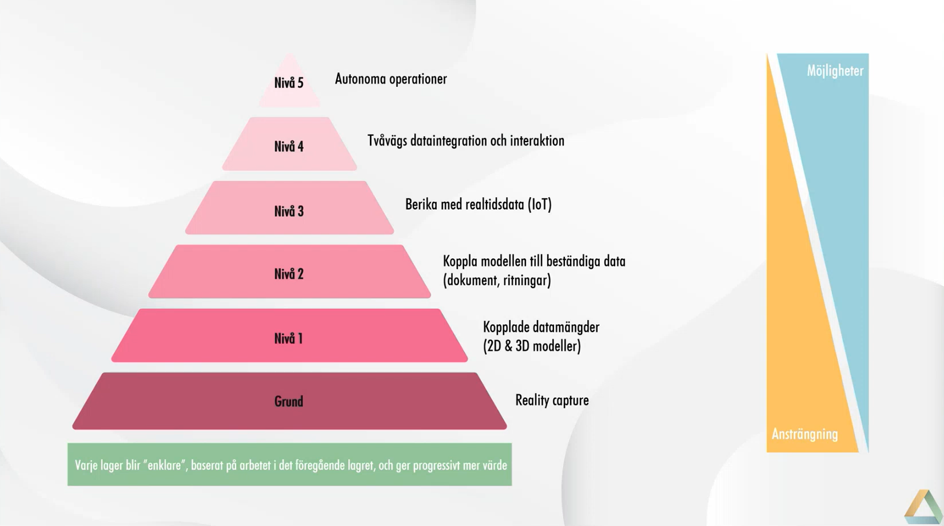


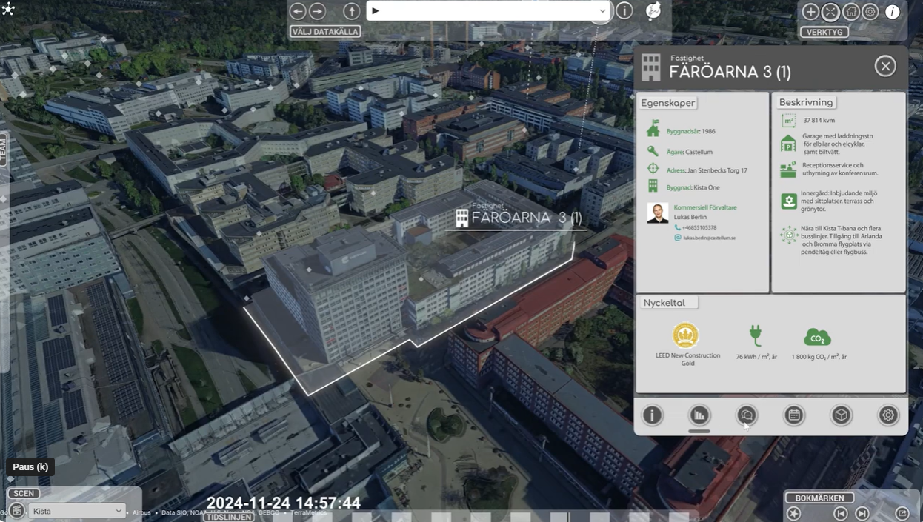
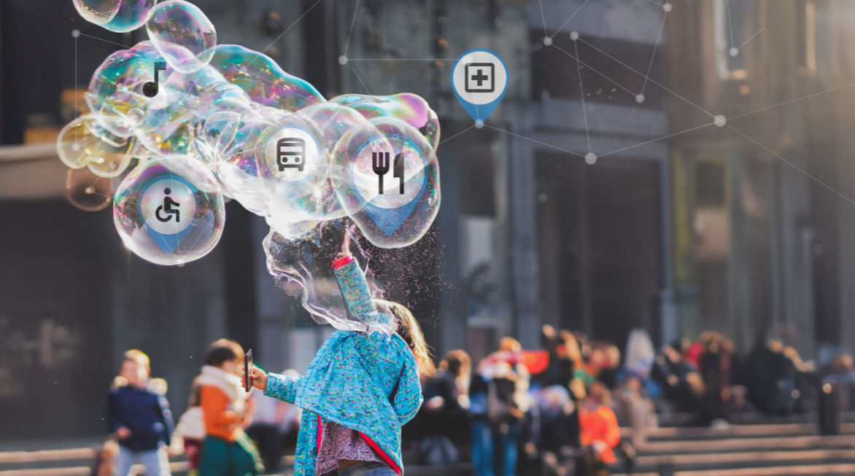
Vision för förverkligandet av en kommunal digital tvilling
Principer och rekommendationer finns
Vägen till en kommunal digital tvilling saknas!
Visioner för digitala tvillingar finns
EU Cityverse
EU Citiverse
Notes:
Till att börja med kan man säga att det inte saknas övergripande visioner för digitala tvillingar
Inom EU finns det CitiVerse
Inom nationella hubben för digitala tvillingar finns det några
Inom RISE finns många
Det finns även väl genomarbetade principer och rekommendationer för hur man som offentlig aktör kan jobba och tänka när man vill bli mer datadriven som DIGG har sammanställd i Svenskt ramverk för digital samverkan.
MEN om allt finns…. Varför finns det inte digitala tvillingar överallt?
Visionerna och rekommendationerna är väldigt snårig materie…inte lättläst direkt, det är svårt att ta sig fram och det saknas en konkret väg till en kommunal digital tvilling saknas.

Slide 5
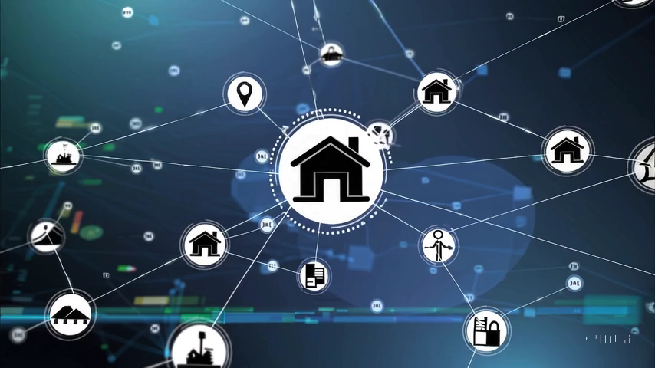
Vad är problemet?
Vi!
Notes:
Vi kommuner är problemet – ständig förändring
Otrolig komplexa organisationer - Många arbetsprocesser (samhällsbyggnadsprocessen) spänner över många förvaltningar
Organisationen förändras ständit
Arbetsuppgifterna förändras – vissa kommer in – andra försvinner
Medarbetare byts ut

Slide 6

API
E-post
E-post
API
API
API
API
E-post
FME
E-post
API
FME
FME
FME
API
E-post
Notes:
Den kommunala verkligheten leder till många stuprörssystem
Några har API:er för delar av data som finns i dem
Andra är ihopbyggda via FME eller nån annan typ direkt-integration
Vi mailar till varandra
Många system läser bara från andra men det data som de själva tar fram finns inte tillgänglig utan för det systemet trots att behovet finns
Många system är helt fristående

Slide 7

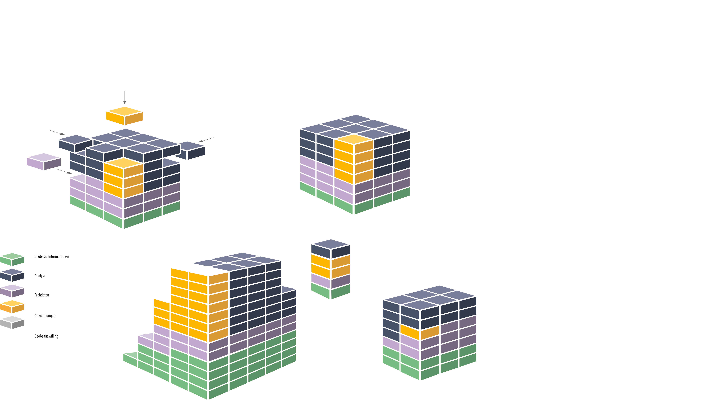
Ett system med många delar
Leverantörer gillar helhetslösningar
– en per uppgift
Plan
program
Spridnings-
länkar
Struktur
plan
Biotoper
Riks
intressen
pågående
planer
Natur
reservat
Befolknings
data
Visa statistik
Naturtyper
Sociotoper
Bullerdata
Exempel:Skapa en detaljplan
planförslaget
Grönyte
faktor
Översikts
plan
Visualisera
Biltrafik
Antal
P-platser
planförslag
Cykeltrafik
Skyfalls
analys
Analysera
Gångtrafik
plankarta
Profiler
Rums
integration
Påverkan
på luftkvalitet
Genhet
Siktlinjer
Rita
Kron-
täckning
Nätverks
analyser
Vindanalys
Beslutade
detaljplaner
Klimat
påverkan
Täthets-
analyser
Närhets
analyser
Träd
Vägar
Terräng
Fastigheter
Byggnader
Notes:
Levernatörer gillar helhetslösningar
En lösning per uppgift – helst flera.

Slide 8




Ett system med många delar
Verksamhetsstöds-systemen innehåller
Plan
program
Spridnings-
länkar
Struktur
plan
Biotoper
    Grundläggande geodata
    Verksamhetsdata
    Analys-/simulationsverktyg
    Applikationer för människan att se och interagera med data och analysverktygen
Riks
intressen
pågående
planer
Natur
reservat
Befolknings
data
Visa statistik
Naturtyper
Sociotoper
Översikts
plan
planförslaget
Bullerdata
Grönyte
faktor
Visualisera
Biltrafik
Antal
P-platser
planförslag
Cykeltrafik
Skyfalls
analys
Analysera
Gångtrafik
plankarta
Profiler
Rums
integration
Påverkan
på luftkvalitet
Genhet
Siktlinjer
Rita
Kron-
täckning
Nätverks
analyser
Vindanalys
Beslutade
detaljplaner
Klimat
påverkan
Täthets-
analyser
Närhets
analyser
Träd
Vägar
Terräng
Fastigheter
Byggnader
© Conneceted Urban Twins
Notes:
Om man tittar under huven på de verksamhetsstödsystemen i vårt detaljplane-exempel
skönja en sån här bild
Systemet innehåller en samling av
Grundläggande geodata som byggnader, vägar, fastigheter och så vidare
En stor mängd verksamhetsdata som planprogram, sociotoper, trafikdata osv
Ett antal olika verktyg för att göra olika analyser
Och några olika applikationer eller tittskåp så att vi männsikor kan titta på och interagera med data och verktygen
Många av dessa delar är dock inte unika för den här uppgiften

Slide 9
Bryta upp monoliter till byggblock
pågående
planer
Visa statistik
Plan
program
Spridnings-
länkar
Natur
reservat
Riks
intressen
Struktur
plan
Biotoper
Grönyte
faktor
Befolknings
data
Naturtyper
Sociotoper
Översikts
plan
planförslaget
Bullerdata
Visualisera
Biltrafik
Antal
P-platser
planförslag
Cykeltrafik
Skyfalls
analys
Analysera
Gångtrafik
plankarta
Profiler
Rums
integration
Påverkan
på luftkvalitet
Genhet
Siktlinjer
Rita
Kron-
täckning
Nätverks
analyser
Vindanalys
Beslutade
detaljplaner
Klimat
påverkan
Täthets-
analyser
Närhets
analyser
Träd
Vägar
Terräng
Fastigheter
Byggnader
© Conneceted Urban Twins
Notes:
Om man tar ett kommunperspektiv
(dvs att vi inte stirrar oss blinda på behoven av en enskild kommunal verksamhet) kan man tycka att ett annat sätt att jobba borde vara mer rimligt.
Ett mer modulärt tänk där både data och teknik blir återanvändingsbara byggblock

Slide 10
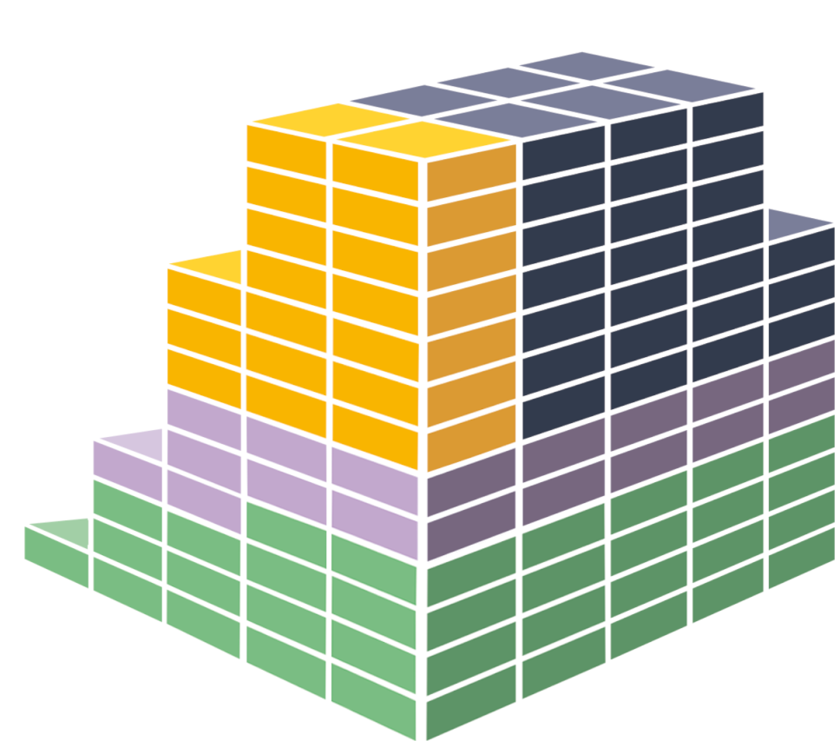
Byggblocken kan återanvändas i andra verksamhetsstödssystem
Grundläggande geodata
Verksamhetsdata
Enkla tvillingar / verksamhetssystem
Komplexa tvillingar / verksamhetssystem
Analys-/simulationsverktyg
    Applikationer för att se och interagera med data
© Conneceted Urban Twins
Notes:
I det tänket blir dessa byggblock (som sagt både data och teknik) tillgängliga för andra inom kommun-koncernen
Ur den stora högen med byggblock kan vi välja det som tycks passa för uppgiften
Och sätta ihop det till ett nytt verksamhetsstödsystem.
Lite som att bygga med LEGO med en idé men utan instruktion
På tekniksidan är den typen av tankar inte ny och omsätts i viss omfattning. Dock långt ifrån överallt.
Man kan misstänka att leverantörer kommer att hålla ett öga på sina licensmodeller för tekniken men vi kommuner har stora möjligheter att jobba med byggblockskonceptet på data-sidan eftersom vi är stora dataproducernter själva och inte är lika beroende av externa leverantörer
Data behöver helt enkelt bli en del av den gemensamma infrastrukturen i kommunen

Slide 11

Utmaningar som adresseras
Billigare och snabbare från tanke till verkstad - nya verksamhetsstöd/digitala tvillingar eller AI-tillämpningar kan byggas på befintlig infrastruktur (både data och teknik)
Skissa - Med (idealisk no code-) byggstenar går det att agilt ”skissa” fram ett verksamhetsstödssystem utan att man är teknisk expert
Kvalitet - Agila utvecklingsprocesser där verksamheten är med leder till bättre stödsystem
Recycla mera!
Notes:
Om man tänker i dessa banor med återanvändningsbara byggblock borde det
Blir billigare och gå snabbare för alla verksamheter eftersom fler funktioner och data går att återanvända och måste inte byggas upp på nytt av varenda verksamhet som försöker bygga ett verksamhetsstöd system eller en digital tvilling eller en AI-bot
Idealiskt går det skissa fram digitala tvillingar i agila verksamhetsutvecklingsprocesser
Där dessa agila utvecklingsprocesser ofta också leder till bättre stödsystem
Vi måste helt enkelt bli bättre på att återanvända det som tas fram och används i kommunkoncernen.

Slide 12
Är det bara en dröm?
….hur kan man göra rent konkret?
Notes:
Är det här bara en dröm?
Är det tramsigt att tänka så?
Är det gamla strategier som aldrig har fått fäste?
Hur kan man göra rent konkret när man kommer till jobbet imorgon?
Det tar vi upp i nästa punkt på dagens resa som kommer att handla om en färdplan för kommunala digitala tvillingar

Slide 13
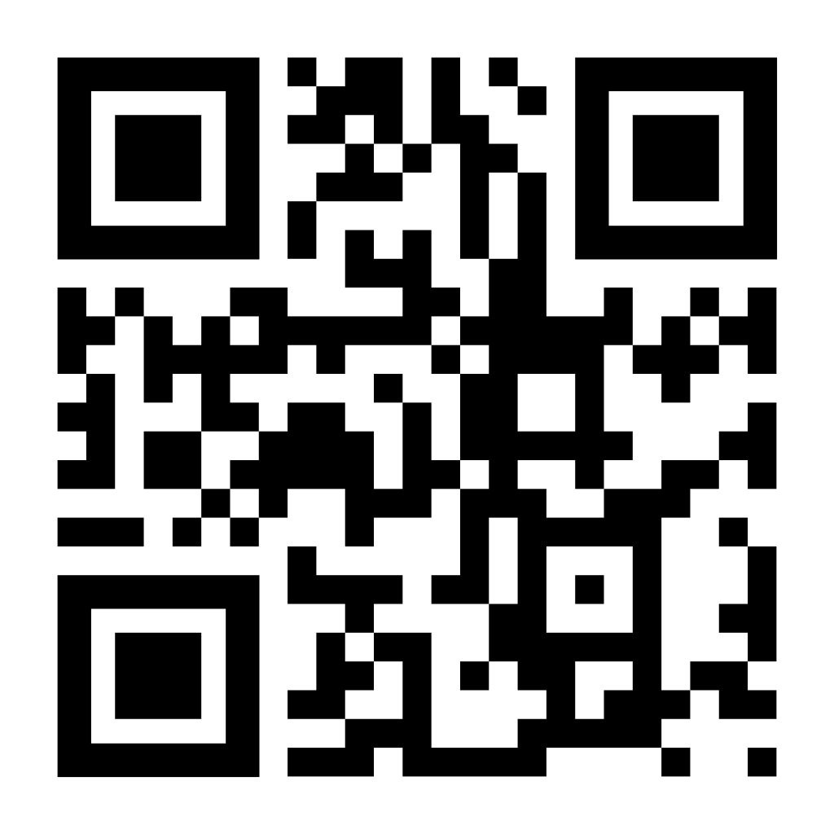
Tack för idag
Allt material som presenterades idag
+ fördjupningar hittar ni på https://digivis.se/tag/digital-vision-kista/
Kontaktuppgifter till projektgruppen
Jenny Carlstedt (jenny.carlstedt@ri.se) - Projektledare
Uwe Stephan (uwe.stephan@stockholm.se) - Projektledare
Maria Holm (maria.holm@stockholm.se)
Anton Gustafsson (anton.gustafsson@ri.se)
Alex Jonsson (alex.jonsson@ri.se)
Johan Belking (johan.belking@ri.se)
Anna Bondesson (anna.bondesson@ri.se)
Selvi Senthamiz (senthamiz.selvi.a@ericsson.com)
Fredrik Johansson (fredrik.johansson.2@stockholm.se)
Maria Uggla (maria.uggla@stockholm.se)
Christer Boberg (christer.boberg@stockholmexergi.se)
Anders Broberg (anders.broberg@sterikkom.se)
Lucas Uhlén (lucas.uhlen@kista.com)
Åke Lindström (ake@akelindstromkonsult.se)

